Slide 1
正则表达式
例15：设计正则表达式
使得
回文数
解：
一般而言正则表达式是没法处理回文的，但是这道题
中的回文长度受限，因此是可以全枚举的：
35

Slide 2
正则表达式
例16：设计正则表达式
使得
该语言的字母表包含0和1。
解：
这道题实际上和例9是等价的。要注意同一问题的不同
表述。
36

Slide 3
正则表达式
例17：设计正则表达式
使得
该语言的字母表包含0和1。
解：
37

Slide 4
正则表达式
例18：设计正则表达式
使得
该语言的字母表包含0和1。
解：
需要考虑两种情况。第一种情况是以0结尾：
第二种情况是以1结尾：
因此，最终结果是
38

Slide 5
正则表达式
例19：设计正则表达式
使得
该语言的字母表包含0和1。
解：
这是例11的一个扩展，技巧类似：
39

Slide 6
正则表达式
例20：设计正则表达式
使得
该语言的字母表包含0和1。
解：
对于并不是顺数或者倒数第几位的情况，需要加上
位置的偏移：
40

Slide 7
正则表达式
例21：设计正则表达式
使得
该语言的字母表包含0和1。
解：
像这样的题目，要分情况讨论。这里需要考虑三种情况。
第一种情况是剩下两个1都在倒数第3位左侧：
第二种情况是剩下两个1分别在倒数第3位左侧和右侧：
第三种情况是剩下两个1都在倒数第3位右侧：
41

Slide 8
正则表达式
例21：设计正则表达式
使得
该语言的字母表包含0和1。
解：
因此，最终的结果是
42

Slide 9
第 五 讲
有穷状态自动机 ⇔ 正则表达式

Slide 10
有穷自动机与正则表达式的关系
结论:有穷自动机所表示的语言是正则语言
证明策略
ε-NFA
NFA
RE
DFA

Slide 11
有穷自动机与正则表达式的关系
从正则表达式构造等价的ε - NFA
定理: L 是正则表达式 R 表示的语言, 则存在一个
ε - NFA E ,满足 L(E) = L(R) = L.
证明: 构造性证明. 可以通过结构归纳法证明从 R 可以
构造出与其等价的，满足如下条件的ε - NFA ：
(1) 恰好一个终态;
(2) 没有弧进入初态；
(3) 没有弧离开终态；

Slide 12
有穷自动机与正则表达式的关系
归纳构造过程 (从正则表达式构造等价的ε - NFA)
（Thompson 构造法）
基础:
ε
1 对于 ε ，构造为
2 对于 φ ，构造为
3 对于 a ，构造为
a

Slide 13
有穷自动机与正则表达式的关系
归纳构造过程 (从正则表达式构造等价的ε - NFA)
（Thompson 构造法）
归纳:
1 对于 E+F ，构造为
ε
ε
ε
ε

Slide 14
有穷自动机与正则表达式的关系
归纳构造过程 (从正则表达式构造等价的ε - NFA)
（Thompson 构造法）
归纳:
2 对于 EF ，构造为
ε
3 对于 E* ，构造为
ε
ε
ε
ε

Slide 15
有穷自动机与正则表达式的关系
举例 (从正则表达式构造等价的ε - NFA)
设正则表达式 1*0(0+1)*, 构造等价的ε - NFA.
ε
ε
ε
1*
ε
ε
ε
0+1
ε
ε

Slide 16
有穷自动机与正则表达式的关系
举例 (从正则表达式构造等价的ε - NFA)
ε
(0+1)*
ε
ε
ε
ε
ε
ε
ε
1*0(0+1)*
ε
ε
ε
ε
ε
ε
ε
ε
ε
ε
ε
ε
ε
ε

Slide 17
有穷自动机与正则表达式的关系
例1：若严格依课程所介绍的算法（Thompson 构造法）将某个正则表达式转换为等价的 ε–NFA，下图所示为该ε–NFA的转移图表示。试给出这个正则表达式。
解：相应的正则表达式为

Slide 18
有穷自动机与正则表达式的关系
从 DFA 构造等价的正则表达式
定理: L 是某个 DFA D 的语言, 则存在一个
正则表达式 R ,满足 L(R) = L(D) = L.
证明: 构造性证明. 以下是两种构造方法
(1) 路径迭代法（Kleene 构造法）;
(2) 状态消除法

Slide 19
有穷自动机与正则表达式的关系
从 DFA 构造等价的正则表达式
定理: L 是某个 DFA D 的语言, 则存在一个
正则表达式 R ,满足 L(R) = L(D) = L.
证明: 构造性证明. 以下是两种构造方法
(1) 路径迭代法（Kleene 构造法）;
(2) 状态消除法

Slide 20
有穷自动机与正则表达式的关系
路径迭代法（从 DFA 构造等价的正则表达式）
步骤:
(1) 将 DFA D 的状态集用{1, 2, … , n}表达，
且初态为1
(2) 对所有1≤i, j ≤ n, 0≤k≤ n ，迭代计算R⁽_{i}^{k}_{j}⁾；
这里, R⁽_{i}^{k}_{j}⁾ 为表示如下语言的正则表达式：
w ∈ L(R⁽_{i}^{k}_{j}⁾ ) iff 从 i 到 j 有一条标记为 w 的
路径, 且这条路径上除 i 和 j 之外的所有状态
的编号均不大于 k
(3) 通过(2)的迭代过程，最终可计算出
R⁽_{i}^{n}_{j}⁾（i, j = 1, 2, … , n）
(4) 将所有 R⁽₁^{n}_{j}⁾（j 为任一终态）相“+”
1
0
1
0
1
0
1
0

Slide 21
有穷自动机与正则表达式的关系
1
计算 R⁽_{i}^{k}_{j}⁾ 的迭代过程
基础: k = 0
0
1
0
Case 1 i≠j
若不存在从 i 到 j 的弧，则R⁽_{i}⁰_{j}⁾ = φ；
1
0
1
0
若仅存在一条从 i 到 j 的弧，且标记为a ，则R⁽_{i}⁰_{j}⁾ = a；
若存在多条从 i 到 j 的弧，且标记为a₁, a₂, … , a_{m}， 则 R⁽_{i}⁰_{j}⁾ = a₁ + a₂ + … + a_{m} ；
Case 2 i=j
若不存在从 i 到自身的圈，则R⁽_{i}⁰_{j}⁾ = ε ；
若存在一个从 i 到自身的圈且标记为a ，则R⁽_{i}⁰_{j}⁾ = ε +a；
若存在多个从 i到自身的圈，且标记为a₁, a₂, … , a_{m} ， 则 R⁽_{i}⁰_{j}⁾ = ε + a₁ + a₂ + … + a_{m} ；

Slide 22
有穷自动机与正则表达式的关系
计算 R⁽_{i}^{k}_{j}⁾ 的迭代过程
归纳: 假设 R^{( k}_{i}⁻_{j}¹ ⁾ （i, j = 1, 2, … , n）已经求出. 则迭代
公式为 R⁽_{i}^{k}_{j}⁾ = R^{( k}_{i}⁻_{j}¹ ⁾ + R^{( k}_{i}⁻_{k}¹ ⁾ (R^{( k}_{k}⁻_{k}¹ ⁾ )* R^{( k}_{k}⁻_{j}¹ ⁾
分析: 考虑从 i 到 j 的路径（除 i 和 j 之外的所有状态的
编号不大于 k ）
Case 1 路径不经过 k . 此时，标记该路径的字符串属
于 L( R^{( k}_{i}⁻_{j}¹ ⁾ );
Case 2 路径经过 k至少一次. 此时，标记该路径的字符
串属于 L(R^{( k}_{i}⁻_{k}¹ ⁾ (R^{( k}_{k}⁻_{k}¹ ⁾ )* R^{( k}_{k}⁻_{j}¹ ⁾ ). 如下图所示：
R^{( k}_{i}⁻_{k}¹ ⁾
(R^{( k}_{k}⁻_{k}¹ ⁾ )*
R^{( k}_{k}⁻_{j}¹ ⁾

Slide 23
有穷自动机与正则表达式的关系
计算 R⁽_{i}^{k}_{j}⁾ 的迭代过程
归纳: 假设 R^{( k}_{i}⁻_{j}¹ ⁾ （i, j = 1, 2, … , n）已经求出. 则迭代
公式为 R⁽_{i}^{k}_{j}⁾ = R^{( k}_{i}⁻_{j}¹ ⁾ + R^{( k}_{i}⁻_{k}¹ ⁾ (R^{( k}_{k}⁻_{k}¹ ⁾ )* R^{( k}_{k}⁻_{j}¹ ⁾
分析: 考虑从 i 到 j 的路径（除 i 和 j 之外的所有状态的
编号不大于 k ）
Case 1 路径不经过 k . 此时，标记该路径的字符串属
于 L( R^{( k}_{i}⁻_{j}¹ ⁾ );
Case 2 路径经过 k至少一次. 此时，标记该路径的字符
串属于 L(R^{( k}_{i}⁻_{k}¹ ⁾ (R^{( k}_{k}⁻_{k}¹ ⁾ )* R^{( k}_{k}⁻_{j}¹ ⁾ ). 如下图所示：
R^{( k}_{i}⁻_{k}¹ ⁾
(R^{( k}_{k}⁻_{k}¹ ⁾ )*
R^{( k}_{k}⁻_{j}¹ ⁾

Slide 24
有穷自动机与正则表达式的关系
路径迭代法举例
R⁽₁⁰₁⁾
ε + 1
R⁽₁⁰₂⁾
0
R⁽₂⁰₁⁾
φ
R⁽₂⁰₂⁾
ε + 0 + 1

Slide 25
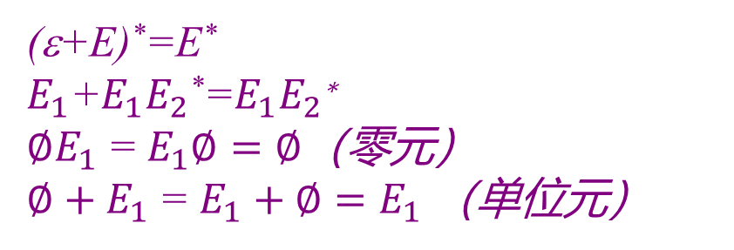
有穷自动机与正则表达式的关系
路径迭代法举例
R⁽₁⁰₁⁾
ε + 1
R⁽₁⁰₂⁾
0
R⁽₂⁰₁⁾
φ
R⁽₂⁰₂⁾
ε + 0 + 1
直接替换
化简
(ε+E)*=E*
$E_{1}$+$E_{1}E_{2}$*=$E_{1}E_{2}\text{∗}$
$∅E_{1}$=$E_{1}∅=∅$（零元）
$∅+E_{1}$= $E_{1}+∅=E_{1}$（单位元）
R⁽₁¹₁⁾
ε +1 +(ε +1)(ε +1)*(ε +1 )
1*
R⁽₁¹₂⁾
0+(ε +1)(ε +1)*0
1*0
R⁽₂¹₁⁾
φ +φ(ε +1)*(ε +1 )
φ
R⁽₂¹₂⁾
ε +0 +1+φ(ε +1)*0
ε +0 +1
R⁽_{i}¹_{j}⁾ = R⁽_{i}⁰_{j}⁾ + R⁽_{i}⁰₁⁾ (R⁽₁⁰₁⁾ )* R⁽₁⁰_{j}⁾

Slide 26
有穷自动机与正则表达式的关系
路径迭代法举例
R⁽₁¹₁⁾
1*
R⁽₁¹₂⁾
1*0
R⁽₂¹₁⁾
φ
R⁽₂¹₂⁾
ε + 0 + 1
直接替换
化简
R⁽₁²₁⁾
1*+1*0(ε +0 +1)* φ
1*
R⁽₁²₂⁾
1*0+1*0(ε +0 +1)*(ε +0 +1)
1*0(0 + 1)*
R⁽₂²₁⁾
φ +(ε +0 +1)(ε +0 +1)* φ
φ
R⁽₂²₂⁾
ε +0 +1+(ε +0 +1)(ε +0 +1)*(ε +0 +1)
(0 +1)*
R⁽_{i}²_{j}⁾ = R⁽_{i}¹_{j}⁾ + R⁽_{i}¹₂⁾ (R⁽₂¹₂⁾ )* R⁽₂¹_{j}⁾

Slide 27
有穷自动机与正则表达式的关系
路径迭代法举例
结果: 初态为1, 终态只有一个 2 ，所以， 一个
与上图的 DFA 等价的正则表达式为
R⁽₁²₂⁾ = 1*0(0 + 1)*

Slide 28

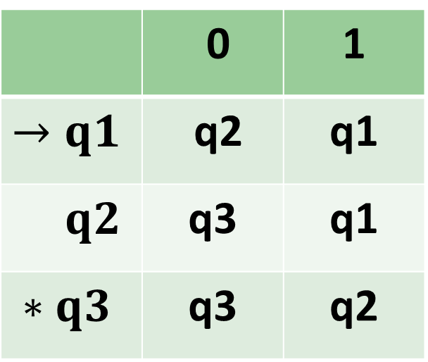
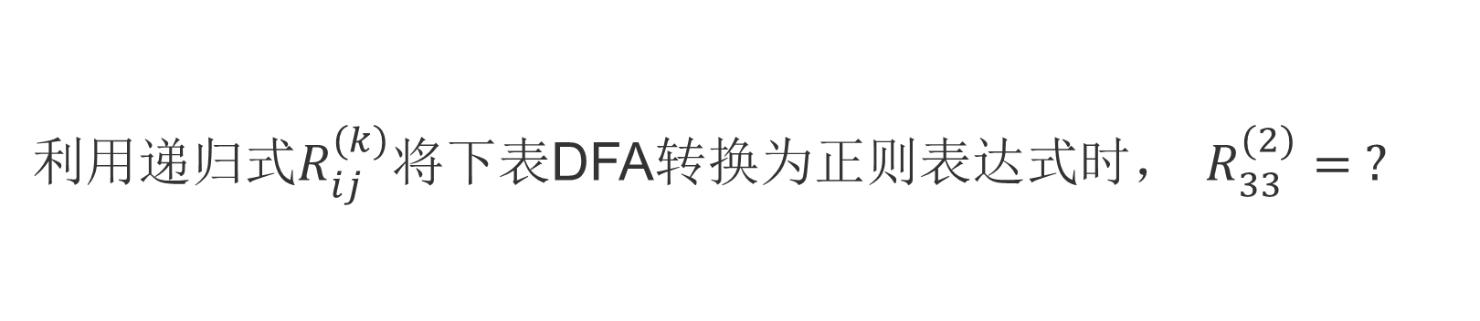
单选题
50分
利用递归式$R_{ij}^{(k)}$将下表DFA转换为正则表达式时， $R_{33}^{(2)}= ?$
1(11*0)*11*
A
 | 0 | 1
$$→q1$$ | q2 | q1
$q2$ | q3 | q1
$$∗q3$$ | q3 | q2
B
ε +0+1(11*0)*11*
C
ε +0+1(11*0)*0
D
1(11*0)*0
E
1*0(11*0)*0
F
以上都错
提交

Slide 29
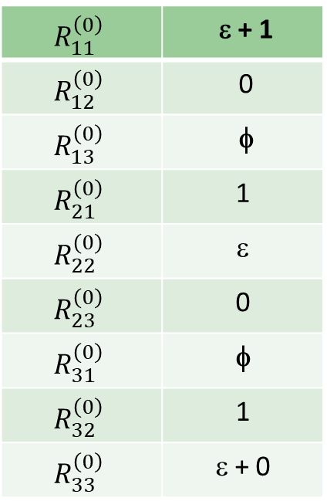
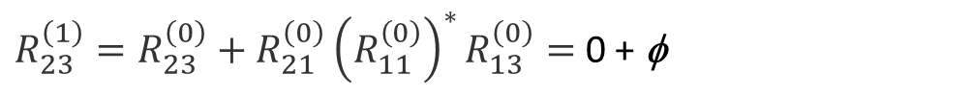
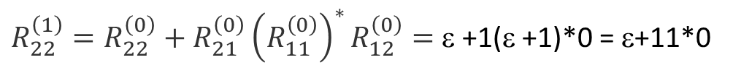
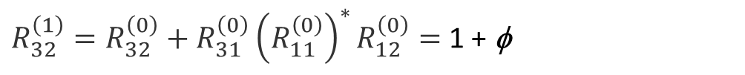
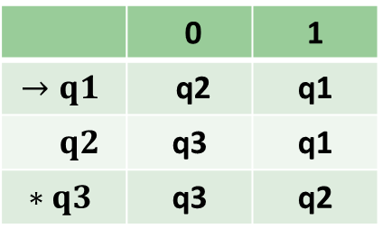
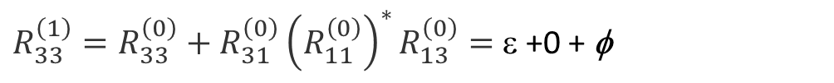
题目解析
利用递归式$R_{ij}^{(k)}$将下表DFA转换为正则表达式时， $R_{33}^{(2)}= ?$
 | 0 | 1
$$→q1$$ | q2 | q1
$q2$ | q3 | q1
$$∗q3$$ | q3 | q2
$$R_{33}^{\left(2\right)}=R_{33}^{\left(1\right)}+R_{32}^{\left(1\right)}{\left(R_{22}^{\left(1\right)}\right)}^{∗}R_{23}^{\left(1\right)}$$
$R_{33}^{\left(1\right)}=R_{33}^{\left(0\right)}+R_{31}^{\left(0\right)}{\left(R_{11}^{\left(0\right)}\right)}^{∗}R_{13}^{\left(0\right)}=$ε +0 + φ
$$R_{11}^{\left(0\right)}$$ | ε + 1
$$R_{12}^{\left(0\right)}$$ | 0
$$R_{13}^{\left(0\right)}$$ | φ
$$R_{21}^{\left(0\right)}$$ | 1
$$R_{22}^{\left(0\right)}$$ | ε
$$R_{23}^{\left(0\right)}$$ | 0
$$R_{31}^{\left(0\right)}$$ | φ
$$R_{32}^{\left(0\right)}$$ | 1
$$R_{33}^{\left(0\right)}$$ | ε + 0
$R_{32}^{\left(1\right)}=R_{32}^{\left(0\right)}+R_{31}^{\left(0\right)}{\left(R_{11}^{\left(0\right)}\right)}^{∗}R_{12}^{\left(0\right)}=$1 + φ
$R_{22}^{\left(1\right)}=R_{22}^{\left(0\right)}+R_{21}^{\left(0\right)}{\left(R_{11}^{\left(0\right)}\right)}^{∗}R_{12}^{\left(0\right)}=$ε +1(ε +1)*0 = ε+11*0
$R_{23}^{\left(1\right)}=R_{23}^{\left(0\right)}+R_{21}^{\left(0\right)}{\left(R_{11}^{\left(0\right)}\right)}^{∗}R_{13}^{\left(0\right)}=$0 + φ
$R_{33}^{\left(2\right)}=$ ε +0+ 1(11*0)*0

Slide 30
有穷自动机与正则表达式的关系
状态消除法（从 DFA 构造等价的正则表达式）
思路（保持“自动机”等价）:
(1)从DFA中逐个删除状态
- 会消除掉状态的原有路径，因此要补上等价的路径
(2)用标记了正则表达式的新路径替换被删掉的路径

Slide 31
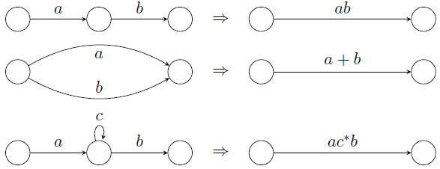
有穷自动机与正则表达式的关系
正则表达式运算（连接，加，闭包）和DFA中路径的关系

Slide 32
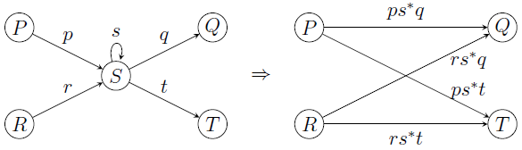
有穷自动机与正则表达式的关系
更一般的情况，要为被删除的状态𝑆的每个“入”和“出”路径的组合, 补一条等价的新路径, 并用新的正则表达式表示
2条入，2条出，要补4条（$P$到$Q$,$P$到$T$,$R$到$Q$,$R$到$T$）

Slide 33
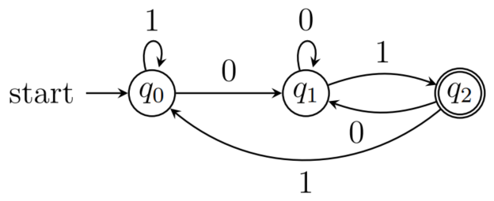
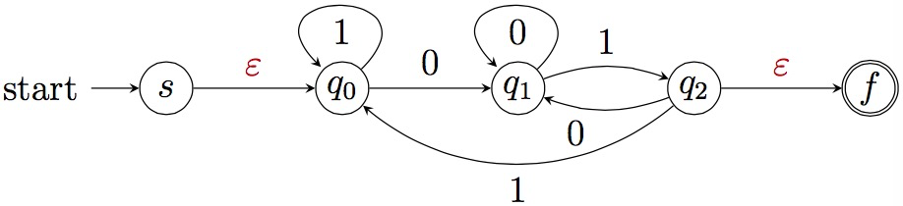
状态消除法示例
例:由0和1构成的串中，接受全部以01结尾的串。
DFA：
(1)利用空转移，增加新的开始(s)和结束状态(f)

Slide 34
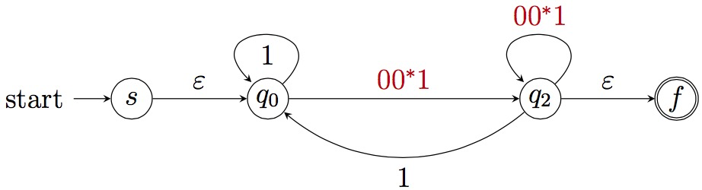

状态消除法示例
(2)消除状态$q_{1}$，需要增加其“入”度$\{q_{0},q_{2}\}$和“出”度$\{q_{2}\}$之间的边${q_{0}00}^{∗}1q_{2}$和$q_{2}{00}^{∗}1q_{2}$,即$q_{0}→q_{2}和q_{2}→q_{2}$

Slide 35
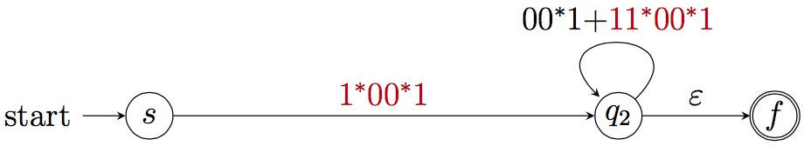

状态消除法示例
(3)消除状态$q_{0}$，需要增加其“入”度$\{s,q_{2}\}$和“出”度$\{q_{2}\}$之间的边${s1^{∗}00}^{∗}1q_{2}$和${q_{2}11}^{∗}00^{∗}1q_{2}$，即$s→q_{2}$和$q_{2}→q_{2}$
Notes:
对如图所示DFA，通过状态消除构造正则表达式

Slide 36


状态消除法示例
（4）消除状态q₂，需要增加其“入”度$\{s\}$和“出”度$\{f\}$之间的边$s1^{∗}{00}^{∗}{{1(00}^{∗}1+11^{∗}00^{∗}1)}^{∗}f$，即$s→f$
因此，该自动机的正则表达式式为:
$$1^{∗}{00}^{∗}{{1(00}^{∗}1+11^{∗}00^{∗}1)}^{∗}$$
Notes:
对如图所示DFA，通过状态消除构造正则表达式

Slide 37
有穷自动机与正则表达式的关系
例3：用状态消除法将以下DFA转为正则表达式。
0, 1
0, 1
解：消除第一个状态，观察有两条入边，1条出边，消除之后为：
（1）0+1
（2）(0+1)(0+1)
最后为：
0+1((0+1)(0+1))* ?
(0+1)((0+1)(0+1))* ?
(0+1)(0+1)
0+1
连接的优先级比+高

Slide 38
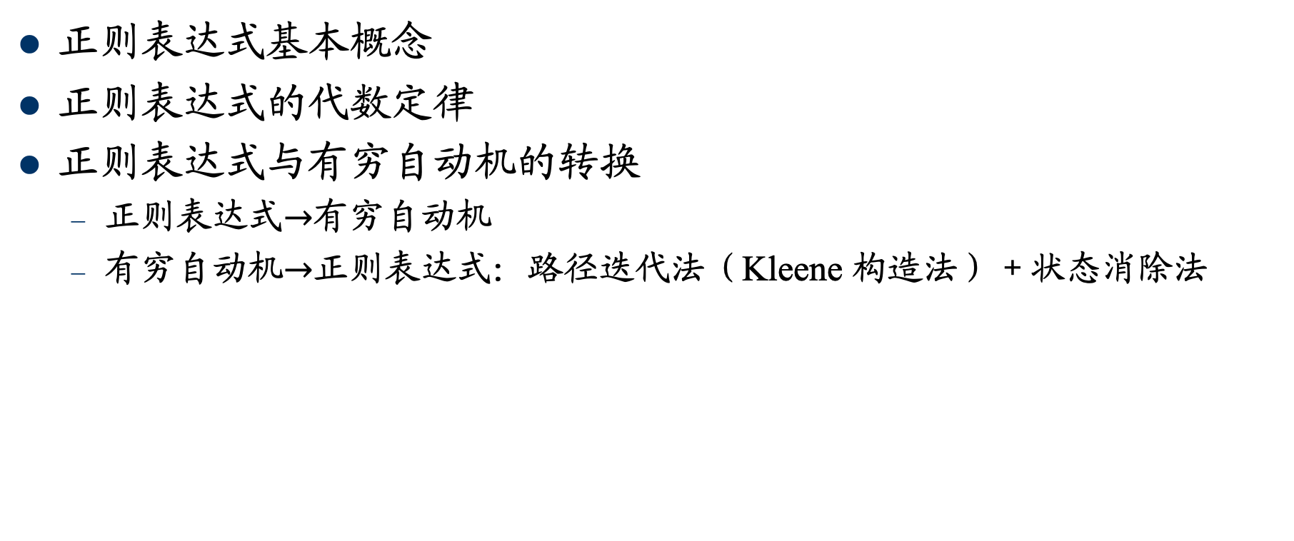
小结
正则表达式基本概念
正则表达式的代数定律
正则表达式与有穷自动机的转换
正则表达式$→$有穷自动机
有穷自动机$→$正则表达式：路径迭代法（Kleene 构造法）＋状态消除法

